Slide 1

Ruta S

Slide 2

Angular 7 Angular material
Camilo Orrego
Nathalia Meneses

Slide 3

Qué es Angular?
Angular es un framework de desarrollo para JavaScript creado por Google. La finalidad de Angular es facilitarnos el desarrollo de aplicaciones web SPA y además darnos herramientas para trabajar con los elementos de una web de una manera más sencilla y optima.

Slide 4
¿Que es una aplicación web SPA?
Una aplicación web SPA es una web de una sola página, en la cual la navegación e interacción entre secciones y páginas se hacen en una sola. De manera que no hay que recargar la página en cada uno de los cambios, se realicen de manera dinámica, asíncrona, reactiva y casi instantánea.

Slide 5
Ventajas
Lenguaje Typescript, tiene una sintaxis muy parecida a Java, con tipado estático.
Sigue el patrón MVC, con la vista separada de los controladores.
Basado en componentes, es decir, podemos escribir componentes web con vista y lógica para después reutilizarlos en otras páginas.
Comunidad muy grande con multitud de tutoriales y librerías.
Inyección de dependencias, un patrón de diseño que se basa en pasar las dependencias directamente a los objetos en lugar de crearlas localmente.
Programación reactiva, la vista se actualiza automáticamente a los cambios.
Dispone de asistente por línea de comandos para crear proyectos base (Angular cli).
Permite reutilizar su código para crear aplicaciones para web, web móvil, móvil nativo y escritorio nativo.

Slide 6
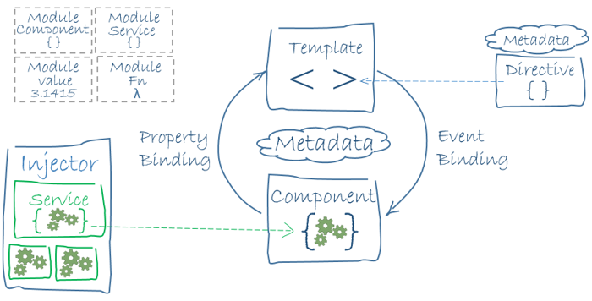
Estructura de un proyecto

Slide 7

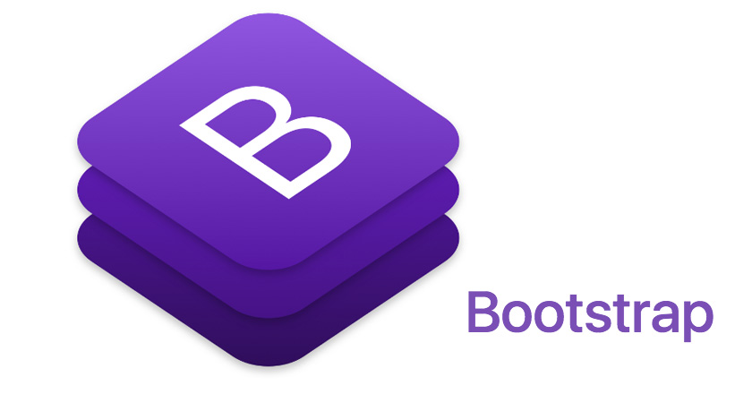
Librerías de estilos
Frameworks de maquetación que nos permiten mantener un estilo congruente entre todos los componentes o páginas de nuestra aplicación.
Ofrece librería de componentes y estilos gráficos que favorecen la reutilización de código en las aplicaciones.

Slide 8
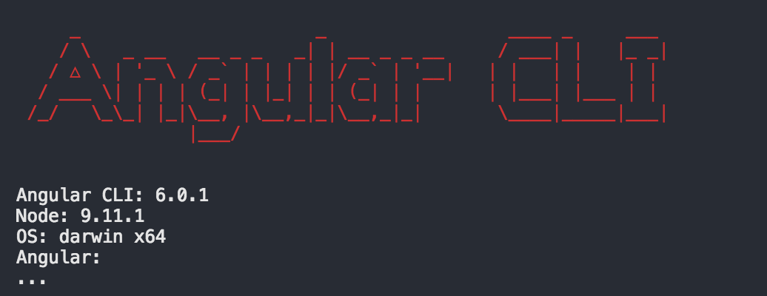
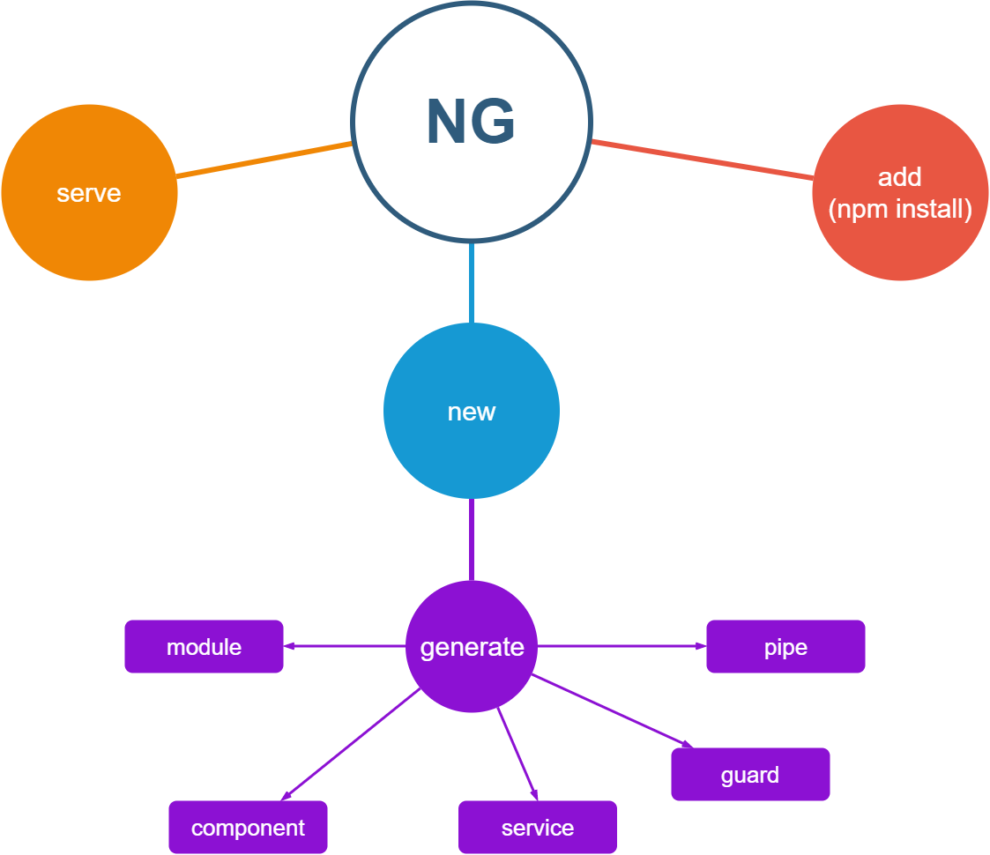
Comandos Básicos

Slide 9
ANGULAR EN VSCODE
Tslint
Chrome Debugger
Prettier
Angular 8 Snippets
Path Intellinsense
AutoImport

Slide 10
Ahora, Anguliemos!!!
Comandos
Modulo Material
t.ly/VzNK6
t.ly/gjZ09
Pipe
Iconos
t.ly/6qBeB
t.ly/pJ5gk

Slide 11
Bibliografía
Angular
https://angular.io/
https://victorroblesweb.es/2017/08/05/que-es-angular-y-para-que-sirve/
Typescript
https://codigofacilito.com/articulos/typescript
Diferencias entre Angular y AngularJS
https://vfpavanzado.wordpress.com/2018/01/08/diferencias-entre-angular-y-angularjs/
Angular material
https://v7.material.angular.io/
Angular cli
https://cli.angular.io/
Generador de temas
http://mcg.mbitson.com/#!?mcgpalette0=%23d03e28&themename=mcgtheme
Toast
https://ngx-toastr.netlify.com/

Slide 12


